Slide 1
꽃친체인져스
변홍준, 손대융, 최서진, 허지은, 이예지

Slide 2
꽃다운친구들
16~18세 중학교와 고등학교 사이
1년 간 학교다니기를 잠시 멈추고
쉬며, 놀며, 세상 구경하며, 고민해보며,
학업에 밀려 미처 발견하지 못했던
소중한 것들을 발견하고 돌보며
1년의 방학, 갭이어를 보내는
청소년들의 모임입니다 :-)
(홈스쿨러도 있긴 합니당!)

Slide 3
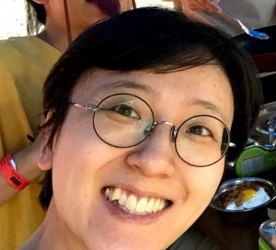
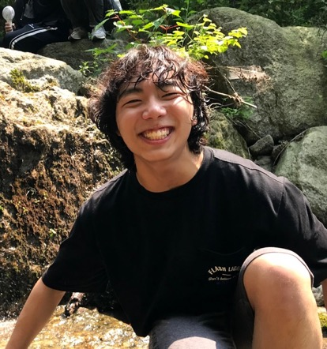
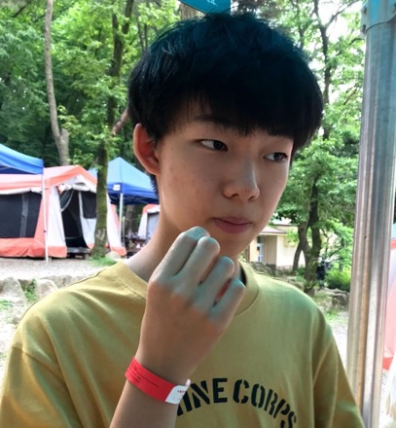
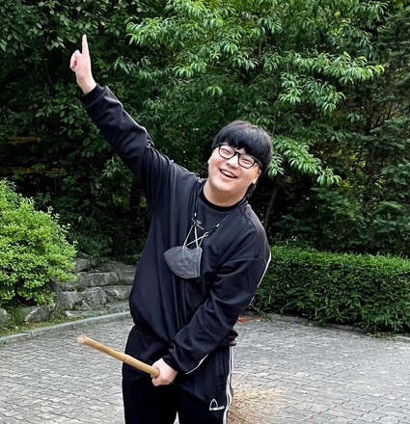
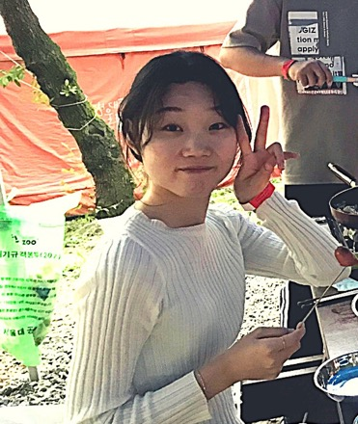
꽃친 체인져스
이예지(?)
대면 봉사활동 불가능!!
우리가 사회를 위해 할 수 있는 게 뭐가 있을까?
틀에 박힌 봉사활동 말고 자발적으로 더 의미있게 할 수는 없을까?
최서진(17)
변홍준(16)
손대융(17)
허지은(18)
사람의 탈을 쓴
강아지
가오리춤 장인
촌철살인 미소천사
그녀의 허당끼에
속으면 안됨

Slide 4
렛츠 비 체인져스
체인지메이커 : 내 주변의 작은 것에서부터
스스로 사회의 변화를 만들어내는 사람들
프로젝트 목표 : 청소년들도 주체적이고 의미있는 봉사활동(공익활동)을 할 수 있다는 사실을 꽃친 6기 친구들(11명)과 함께 경험한다. 그리고 우리의 경험을 콘텐츠나 공유회 등으로 더 많은 친구들에게 적극적으로 알려서 다른 청소년들도 도전할 수 있게 한다.

Slide 5
활동 내용
워크숍
2. 팀별 활동
3. 사례 공유
체인져스가 준비하고
꽃치너들이 참여한다.
꽃치너들이 활동하고
체인져스가 돕는다.
꽃치너들의 활동을
체인져스가 확산한다.
오리엔테이션
나의 관심사 찾기
팀 구성
솔루션 세우기
자료 조사
솔루션 실행
중간점검
최종마무리
단계별 진행방법 영상업로드
최종마무리 후 자료집제작

Slide 6
활동 내용
워크숍
2. 팀별 활동
3. 사례 공유
체인져스가 준비하고
꽃치너들이 참여한다.
꽃치너들이 활동하고
체인져스가 돕는다.
꽃치너들의 활동을
체인져스가 확산한다.
오리엔테이션
나의 관심사 찾기
팀 구성
솔루션 세우기
자료 조사
솔루션 실행
중간점검
최종마무리
단계별 진행방법 영상업로드
최종마무리 후 자료집제작

Slide 7
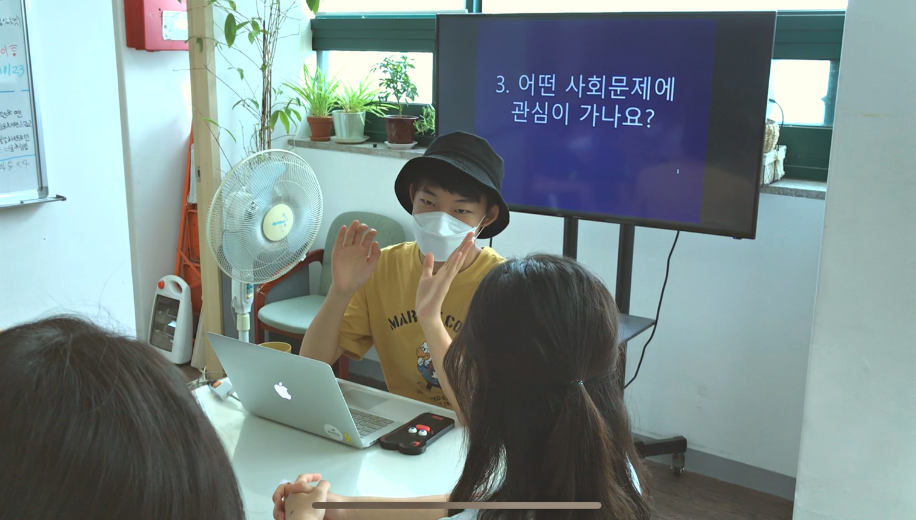
1. 오리엔테이션 - 7/2

Slide 8
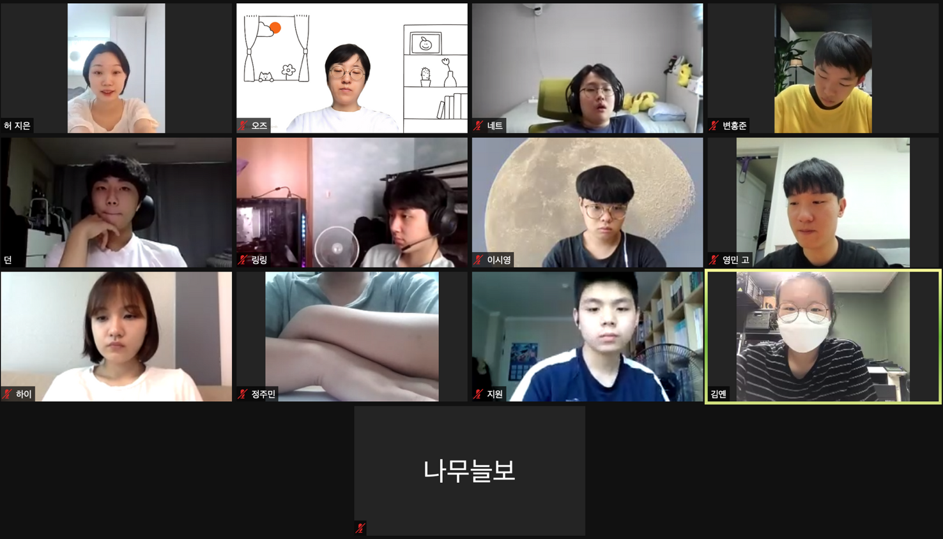
2. 워크숍1 : 관심사 찾기 - 7/13
진행자
즌즌!

Slide 9
2. 워크숍1 : 관심사 찾기 - 7/13
- 인터넷 에티켓 : 익명성에 가려서 사람들이 너무 막말도 많이 하고 유튜브 댓글 이런데 보면 가관이다. 그런 것을 좋은 말하기 캠페인 등으로 인스타그램에 올리고 하면 좋을 것 같다.
- 일상 속 환경 보호 : 분리수거, 육고기 줄이기, 음식 남기지 않기, 배달음식 줄이기 등 일상 속에서 실천할 수 있는 환경보호 실천 및 인스타그램 계정을 만들어서 나의 실천을 올리기
- 아동 돌봄 : 코로나로 인해 집에 있는 시간이 길어지고 맞벌이 집은 아이가 혼자 있는 집이 늘어남. 정서와 교육에 좋지 않다. 혼자 밥을 챙겨 먹게 되니까 건강에도 좋지 않을 것 같다. 잠깐 생각해 본 해결 방안은 직접 몇몇 아이들을 케어하는 활동도 해보고 싶고, 아이들을 돌봐주는 정책이나 제도를 마련해달라고 청원하기, 아이들이 집에서 안전하게 놀 키트나 간식 같은 것을 구성해서 활용하기.
- 바다쓰레기 줍기 : 바다쓰레기 줍기, 쓰레기 무단 투기 지역에 팻말 세우기
- 2인 1조 쓰레기 줍기 : 2인 1조로 팀원끼리 장소를 정해서 여러군데를 돌아다니며 쓰레기 줍기.

Slide 10
2. 워크숍1 : 관심사 찾기 - 7/13
"이런 것들이 체인지메이킹에 어울리는 주제일까?"

Slide 11
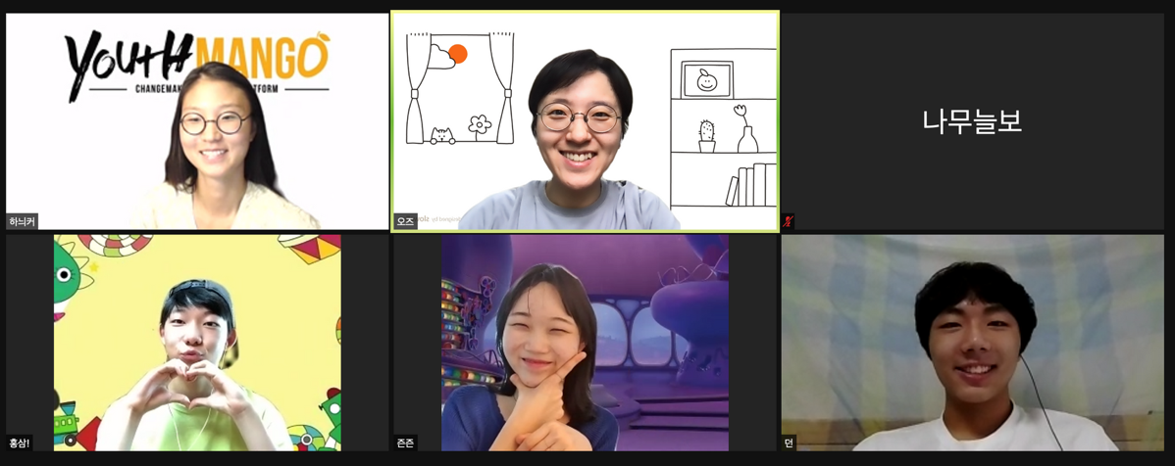
3. 멘토링1 - 7/15
멘토 하늬커!!
- comment -
'우리가 해결하고자 하는 문제 현상의 근본적인 원인을 찾는 것이 필요하다.'
'그러려면 주제와 실천이 섞여 있는 현 상황을 정돈하고 왜 그럴까?라는 질문을 여러 번 던져봐야 한다.'
'자료 조사가 중요하다.'

Slide 12
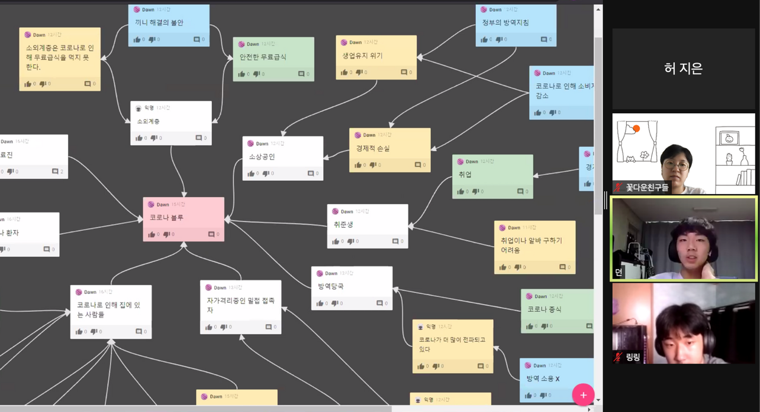
4. 워크숍2 - 7/20
문제현상/해결책을 분리! 해결책은 차근차근
주제 재설정
인터넷 에티켓 > 스마트폰 중독
일상 속 환경 보호
아동 돌봄
바다쓰레기 줍기
2인 1조 쓰레기 줍기
+ 유기견, 유기묘 문제
+ 코로나 블루 문제
이해관계자 지도 그리기
진행자
던!

Slide 13
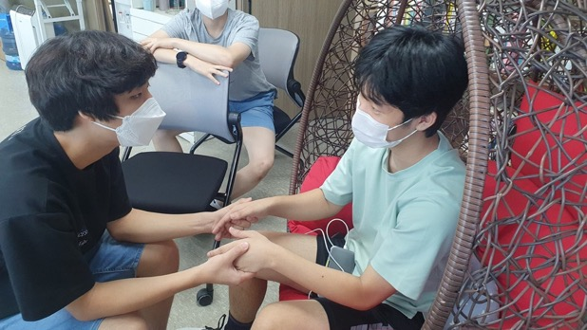
5. 조별 활동 - 8월 중
[5whys]
- 질문1 : 왜 그 문제가 일어났어?
-> 답1
- 질문2 : 그건 또 왜 일어났어?
-> 답2
스마트폰 중독조 - 다른 취미가 없는 것이 문제다!
유기견 조 - 강아지들이 짖는 것이 문제다(?)
코로나블루 조 - 문제의식 공감 X -> 해체
결론! 그 문제현상의 최종 원인은 이것!
"자 친구야, 코로나 블루가 이래서 문제잖아, 그치?"

Slide 14
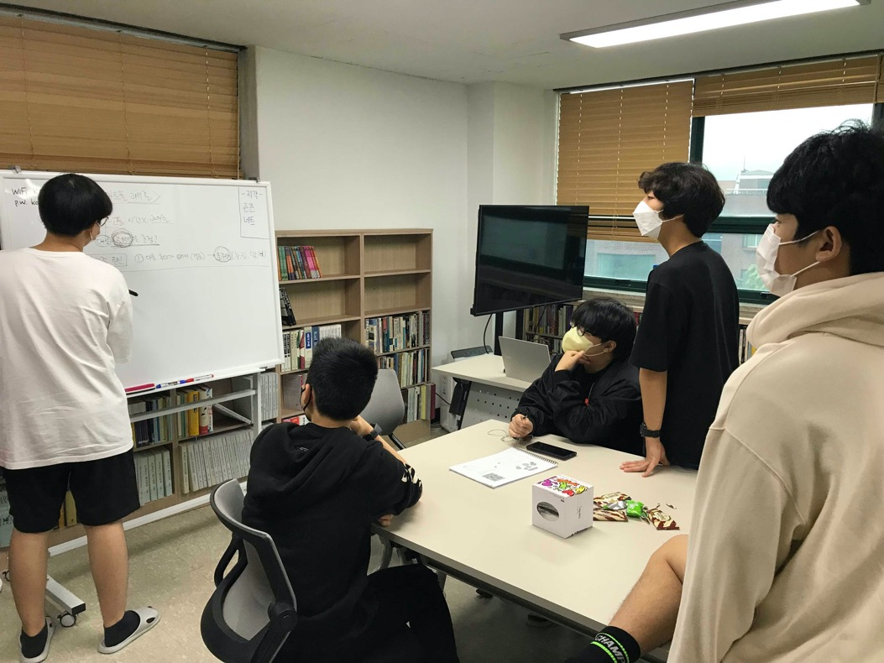
6. 하반기 조별 활동 - 3회
계속 되는 원인 탐구
자료 조사
토론
인터뷰 등
솔루션 찾기

Slide 15
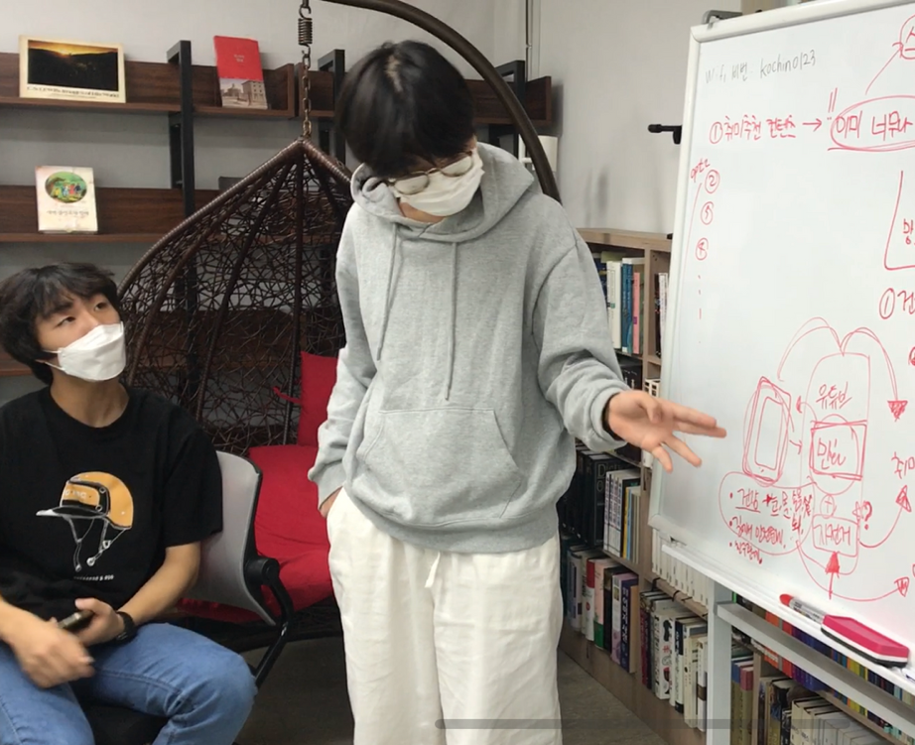
6. 하반기 조별 활동 - 3회
스멀스멀조 (스마트폰을 멀리하자)
대상: 대한민국 중학생
문제상황:스마트폰 과의존
해결방법:스마트폰 이외의 다른 취미를 찾게 한다
솔루션
sns에 취미활동 추천 페이지를 만든다
친구초대 해서 다양한 활동 경험 시켜 주기
책 읽기 모임
diy 키트 추천
취미 컨설팅
폴더폰 챌린지
취미활동 지원해주기

Slide 16
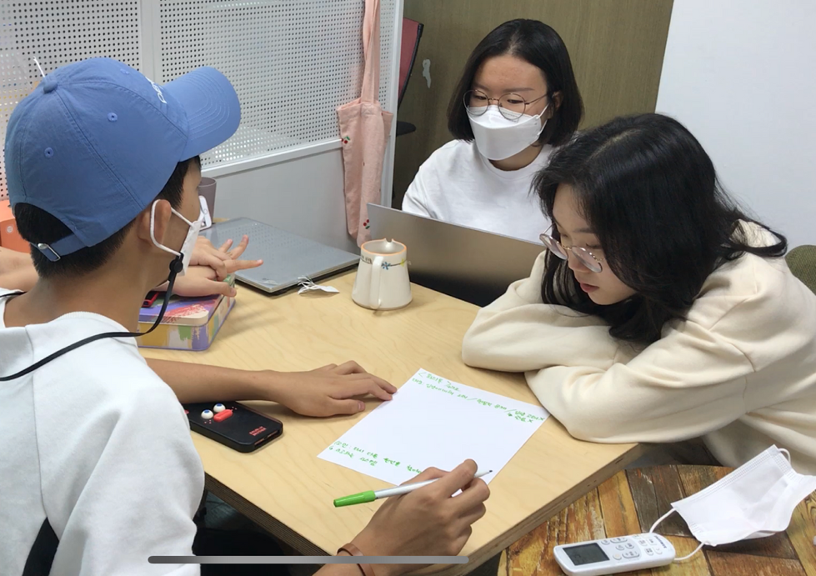
6. 하반기 조별 활동 - 3회
유하조 (유기하지마!)
대상: 유기견
문제상황: 입양률이 낮아서 보호소의 공간이 부족, 안락사를 당한다.
해결방법: 질병과 행동의 문제를 해결해서 입양률을 높이자
솔루션 : 유기견 보호소 봉사활동 & SNS에 경험 공유

Slide 17
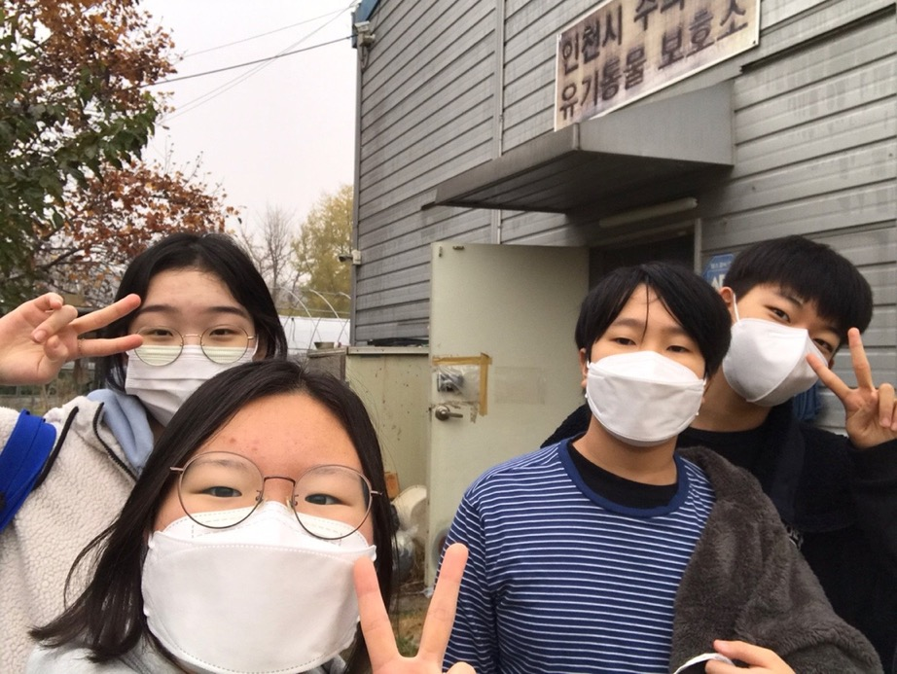
7. 실행 & 활동 종료
유하조 (유기하지마!)
봉사활동 1회 : 11/20
인천시 수의사회 유기동물 보호소
유기견 생활공간 청소
유기견과 놀아주기
우리가 만든/경험한 변화
1번의 봉사활동이었지만 조금이라도 청결(위생, 건강)과 정서에 도움이 되지 않았을까?
다음에 더 쉽게 봉사활동에 접근할 수 있을 것 같다.
유기견 문제에 대한 마음이 더 열정적으로 변했다.

Slide 18
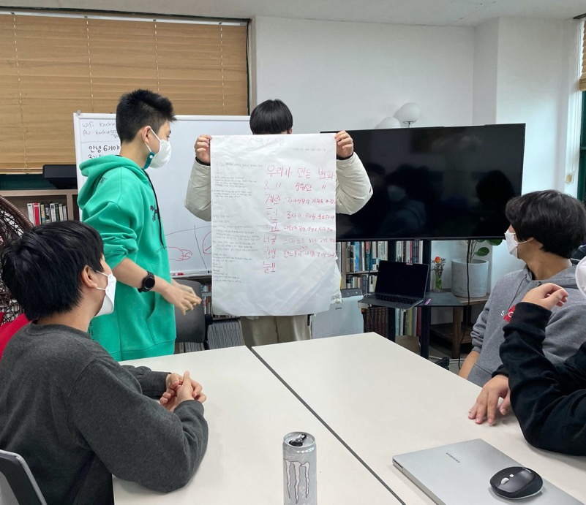
7. 실행 & 활동 종료
스멀스멀조 (스마트폰을 멀리하자)
활동 종료
취미활동 컨설팅을 계획했지만 대상을 섭외하고 미팅을 진행하기에는 이 문제 해결에 그 정도의 의욕을 가진 멤버가 없다는 것을 깨닫게 됨
우리가 이 과정에서 배운 것을 잘 정리하는 것으로 마무리하자는 결론
우리가 만든/경험한 변화
내가 바로 스마트폰 중독이구나 깨달음
자료조사가 너무나 중요하다
너무 오래 끌면 열정이 사라진다
스마트폰 중독은 일상을 망친다
스마트폰 사용이 꼭 나쁜 것만은 아니다

Slide 19
우리가 바라는 변화
우리의 변화
우리가 만들 변화
어른들이 만들어 준 계획보다 허술하거나 심지어 실패할 수도 있겠지만, '내가 스스로 사회에 관심을 가지고 작은 일부터 점차 바꾸어 나간다'라는 감각을 배우게 될 것이다.
아직도 많은 청소년들은 봉사활동을 억지로 하는 것으로 생각한다. 우리의 작은 사례가 '공익활동은 자발적이고 재미있게 할 수 있는 것'이라는 인식을 조금이라도 확산할 수 있으면 좋겠다.
얼마나 달성했을까?

Slide 20
감사합니다

